Slide 1
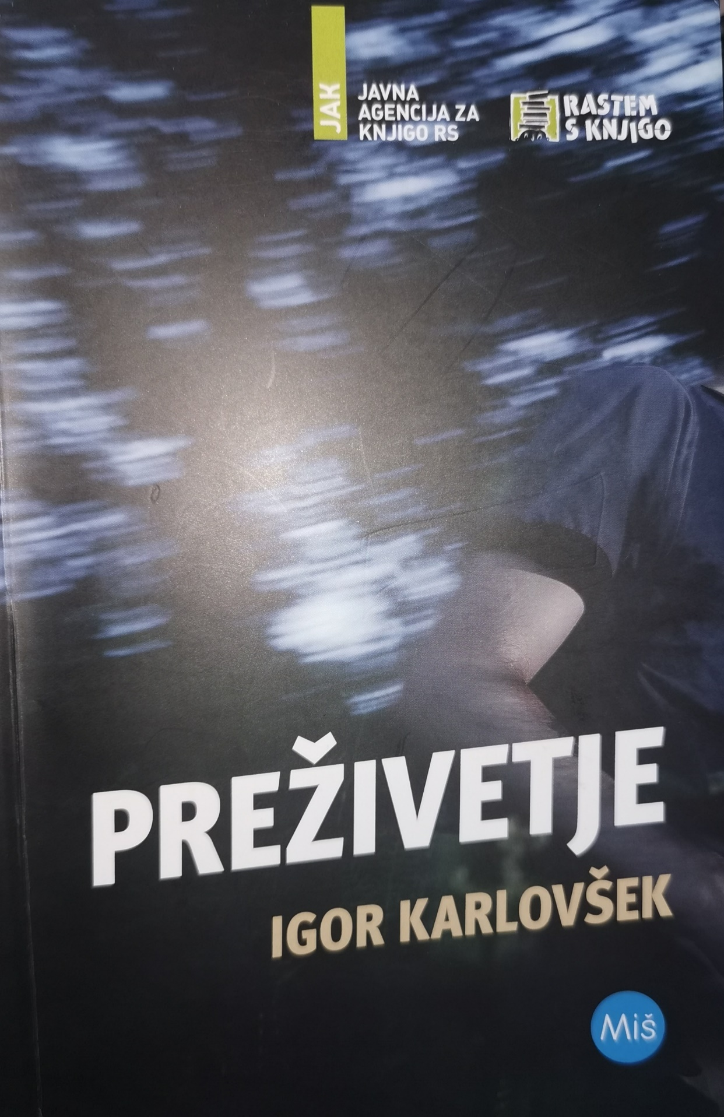
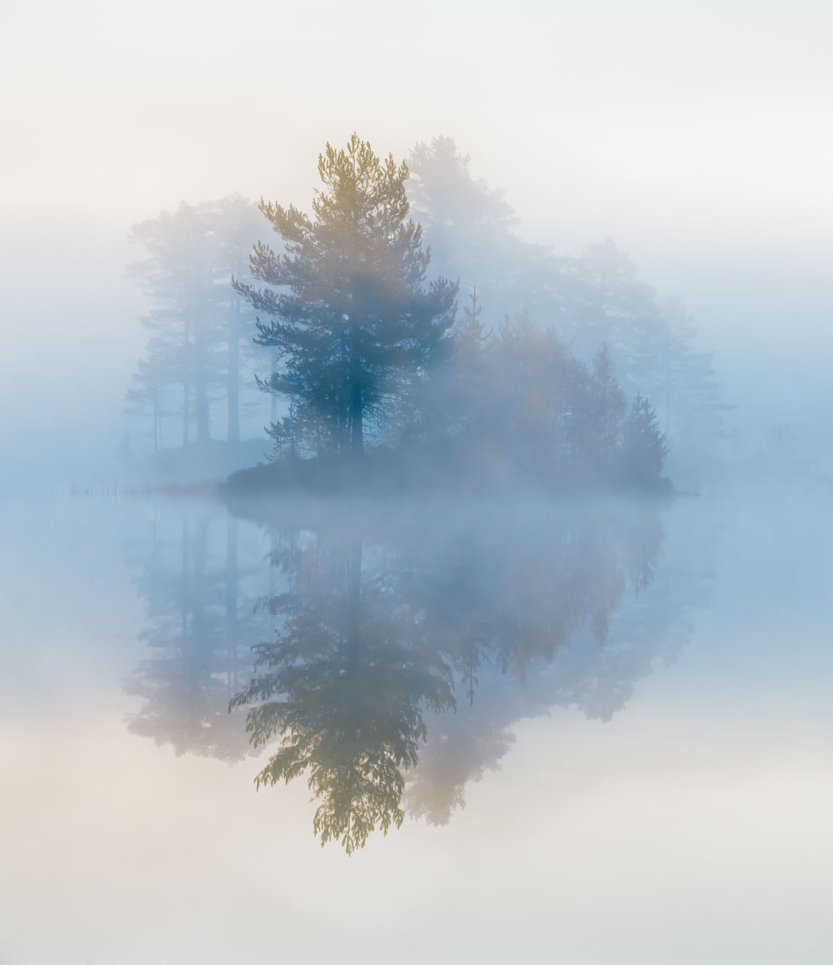
PREŽIVETJE
ZGODBA V SLIKAH
DIJAKI 1. A IN 1. B
SREDNJA ŠOLA DOMŽALE

Slide 2
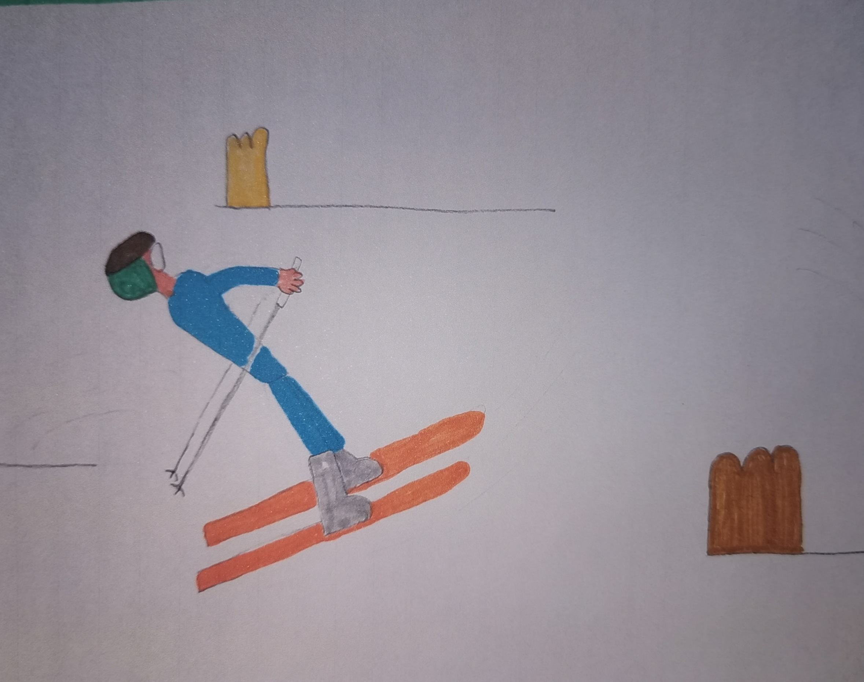
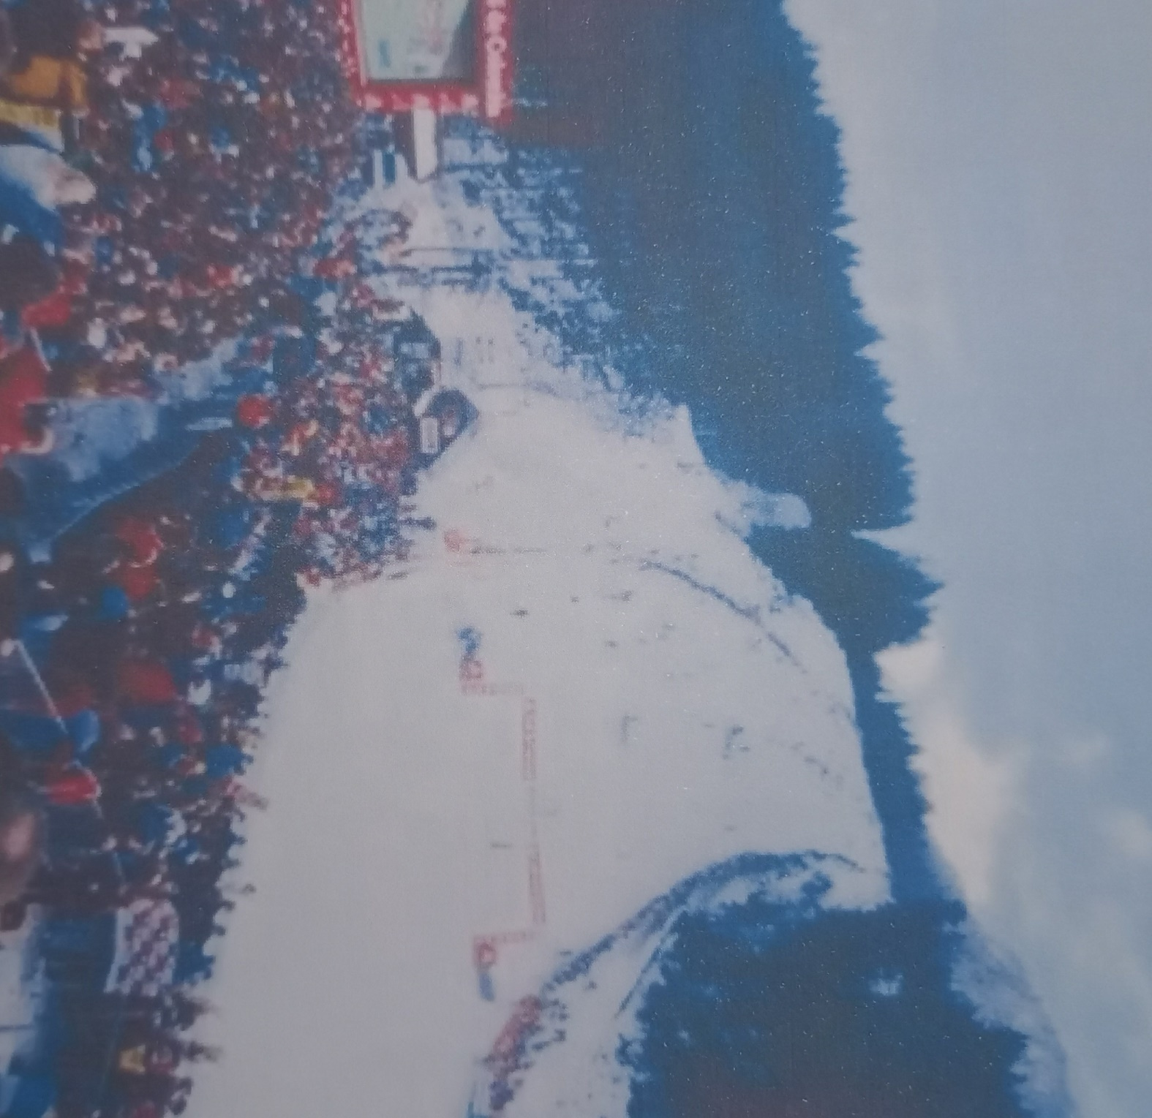

Slide 3
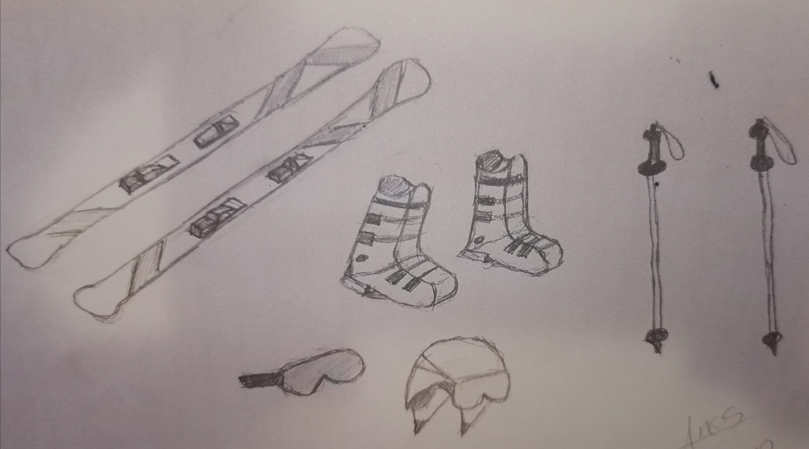
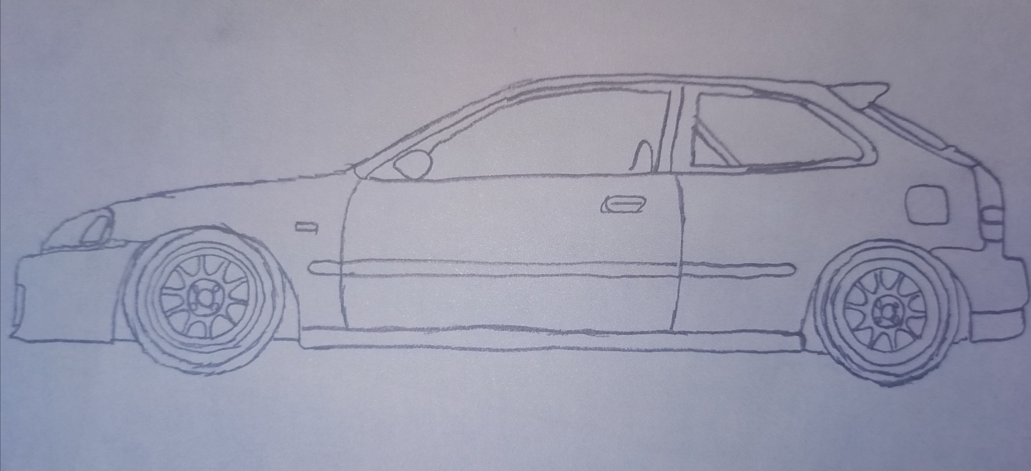

Slide 4
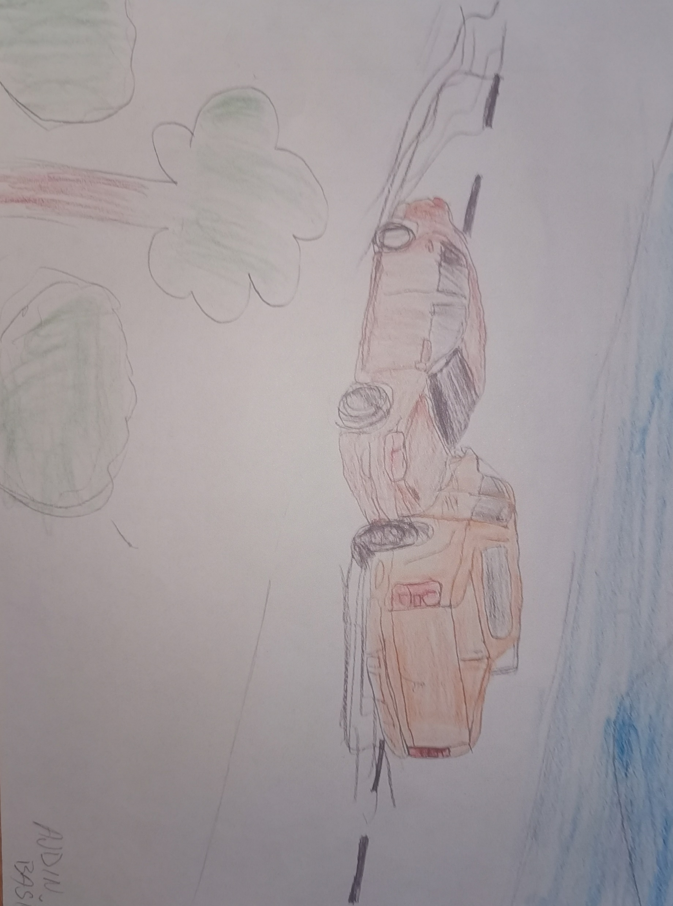

Slide 5
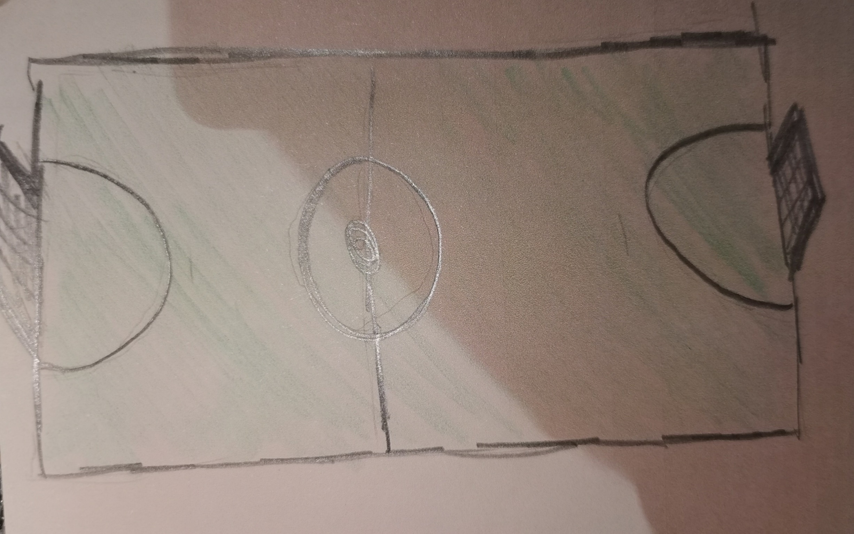
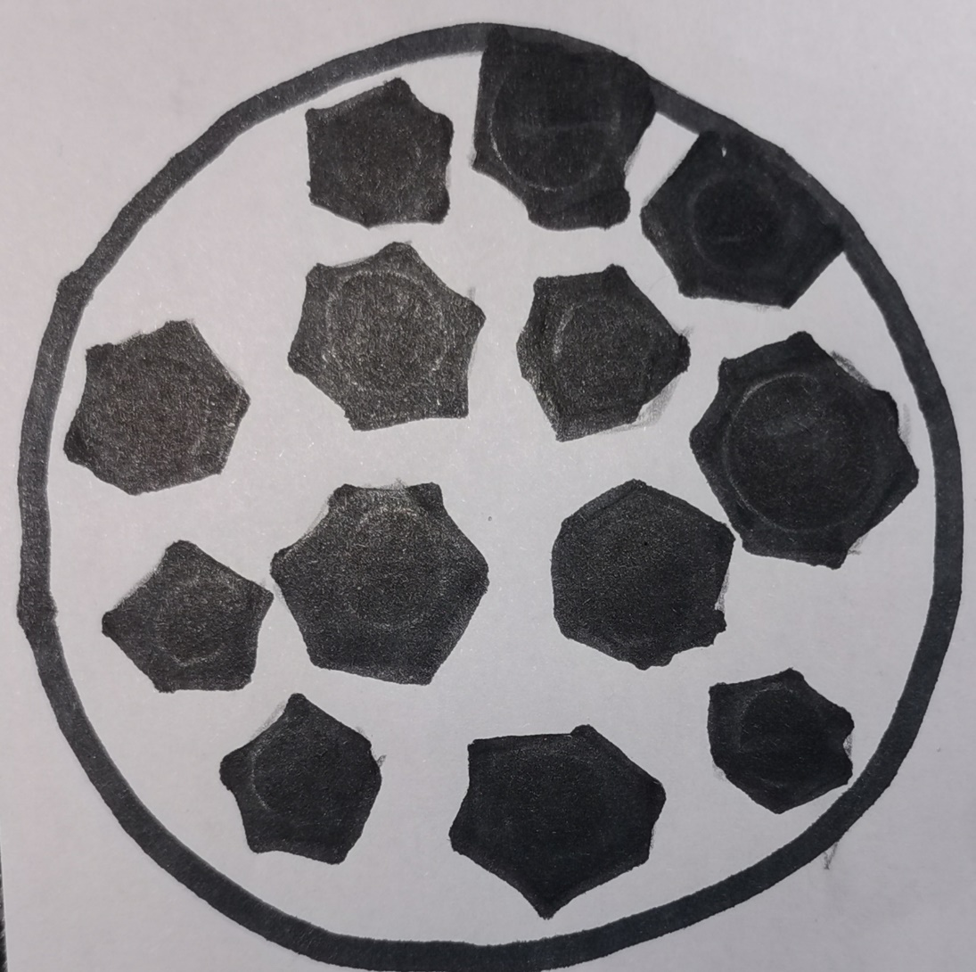
DVE LETI KASNEJE …

Slide 6
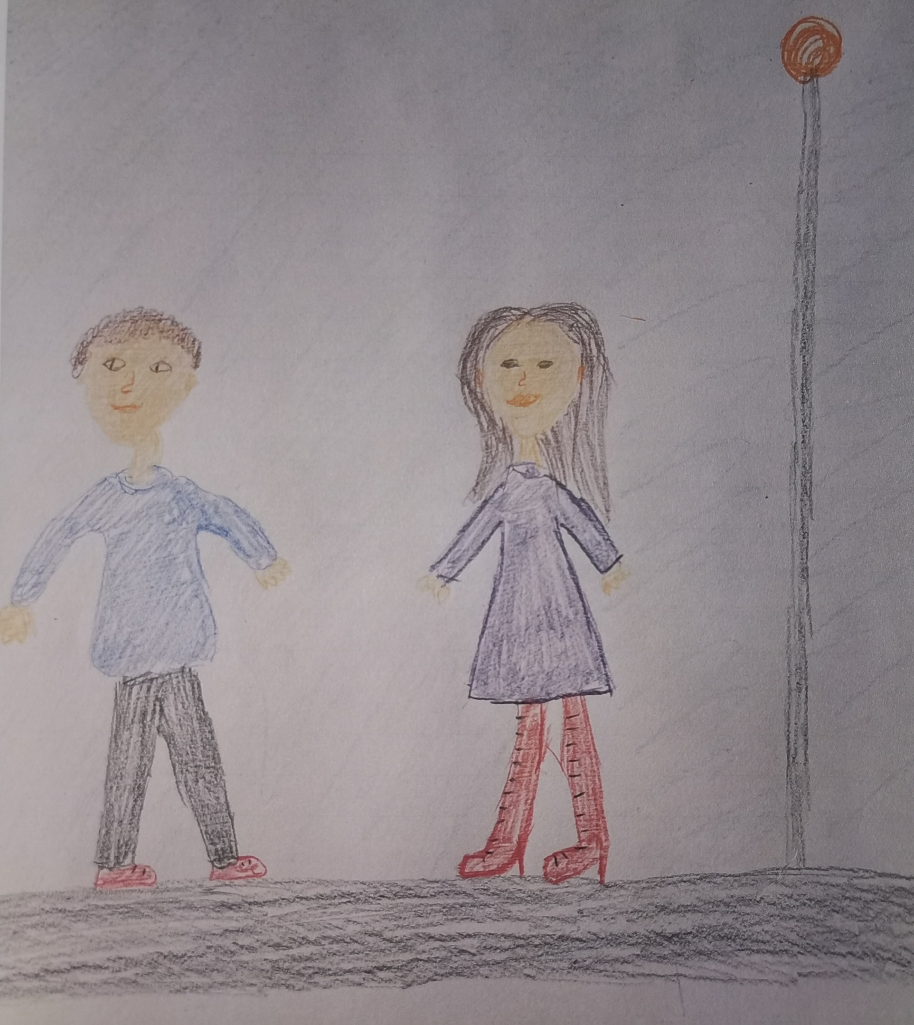
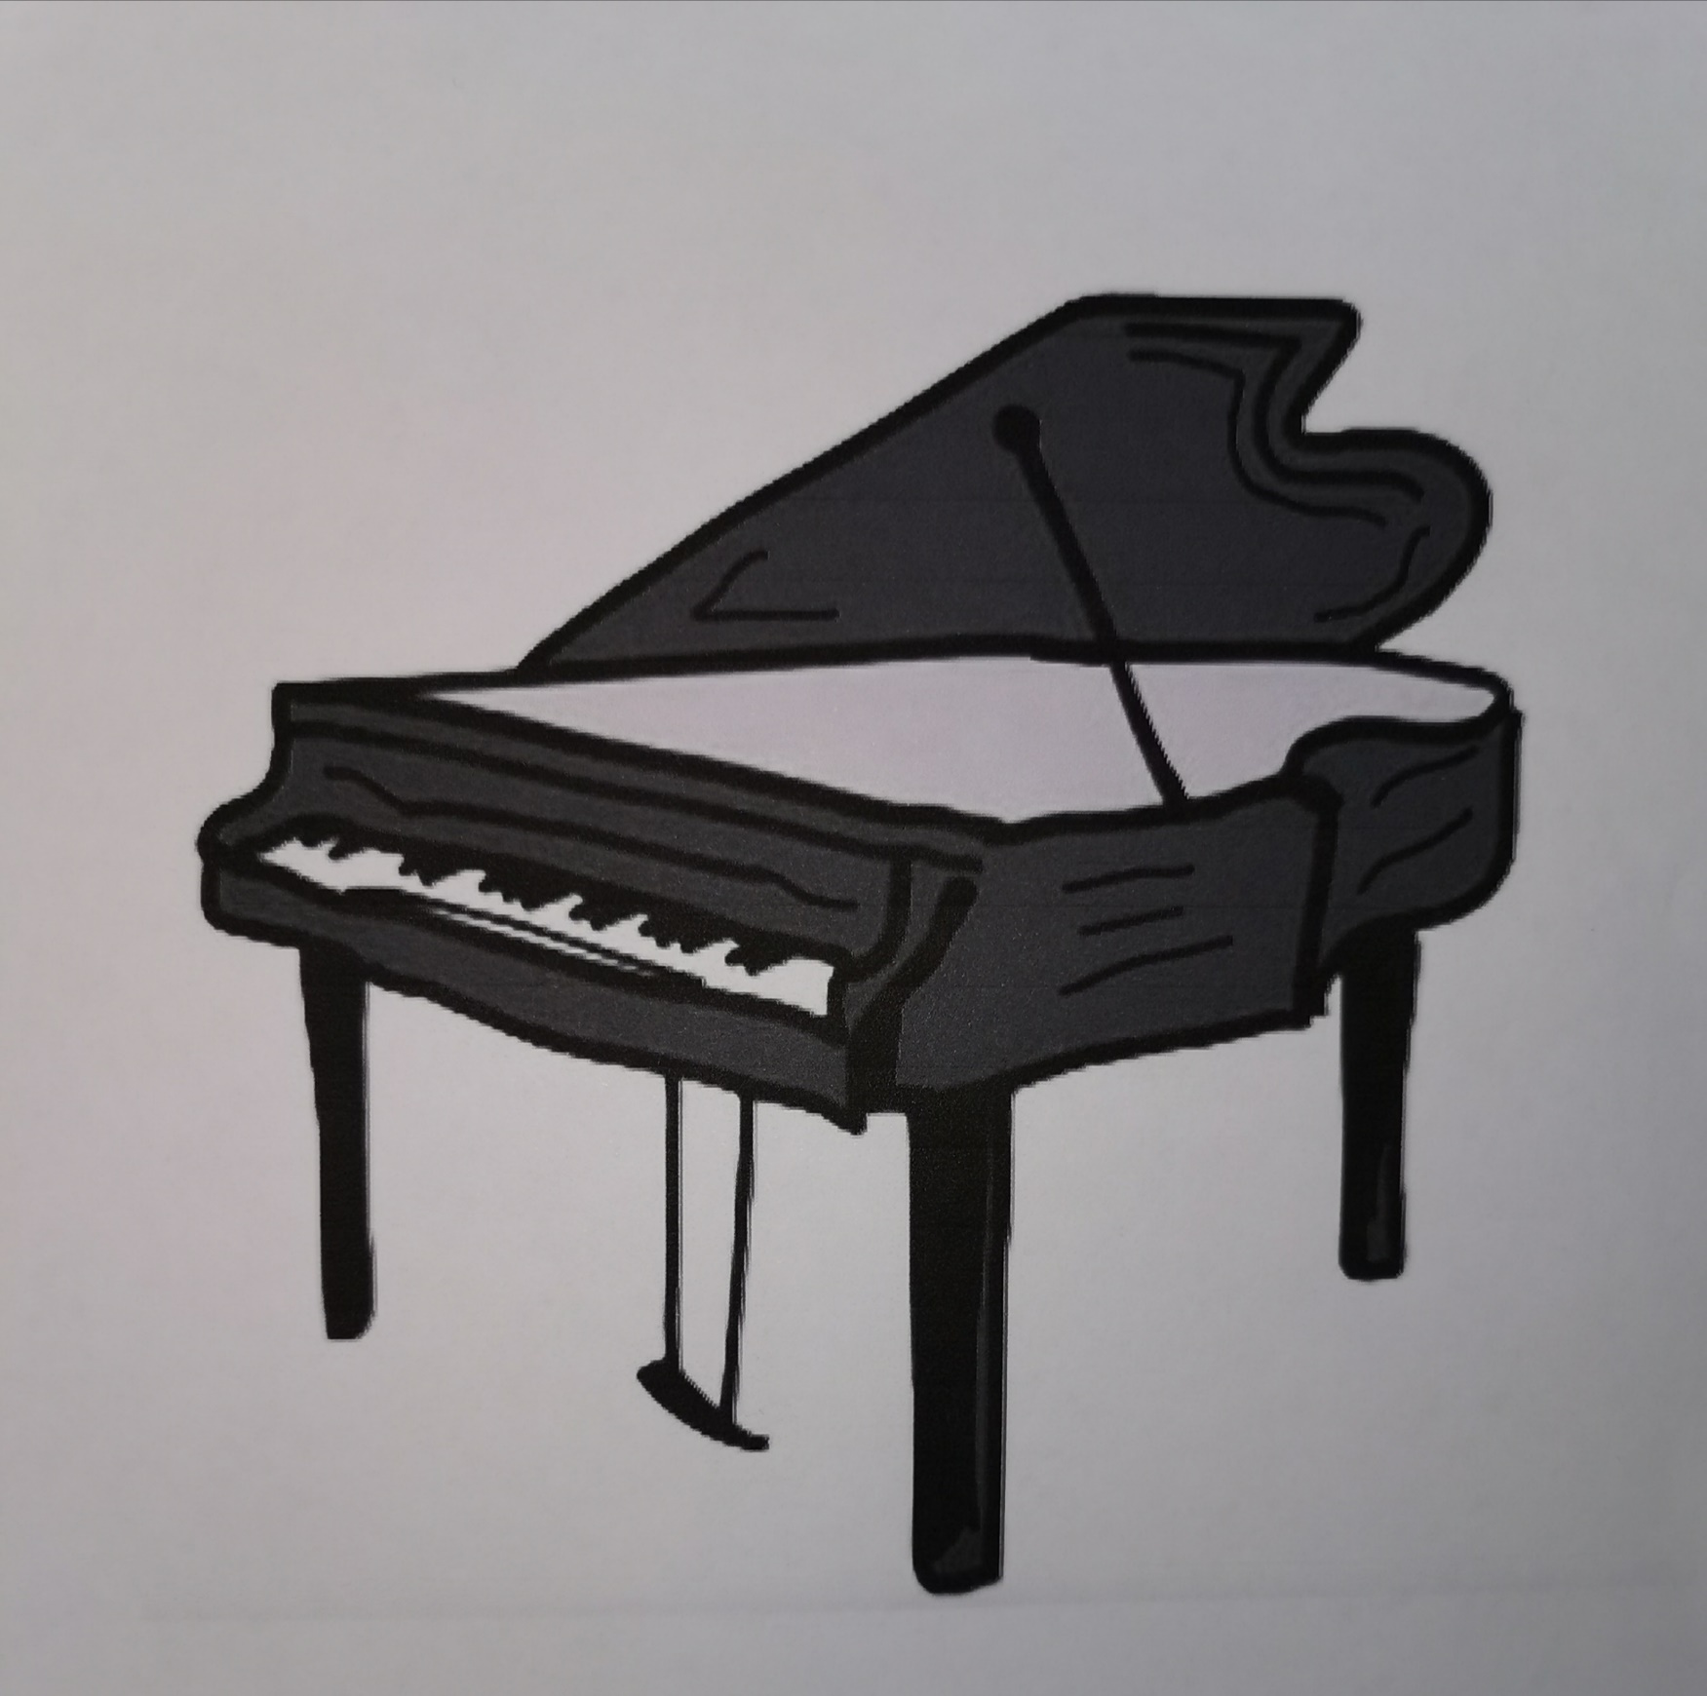

Slide 7
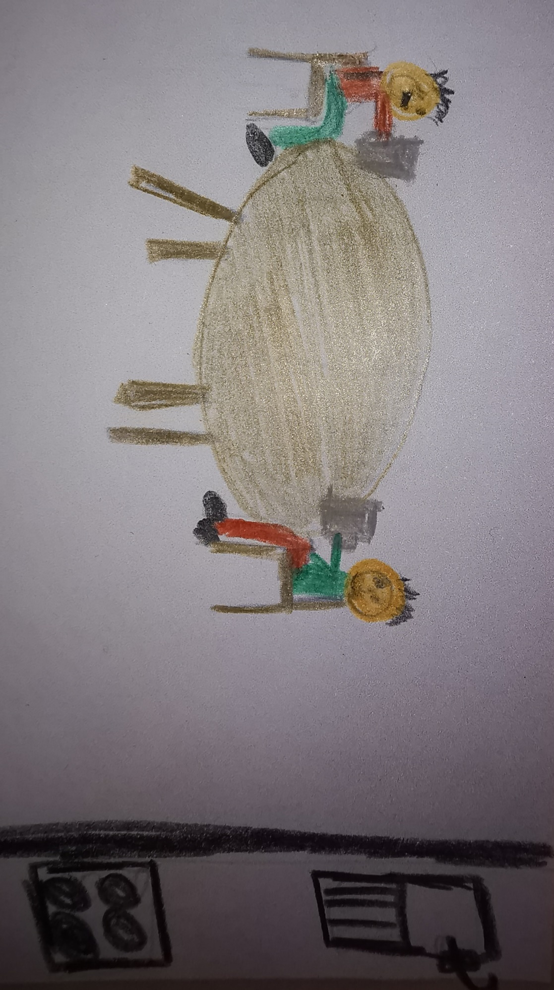
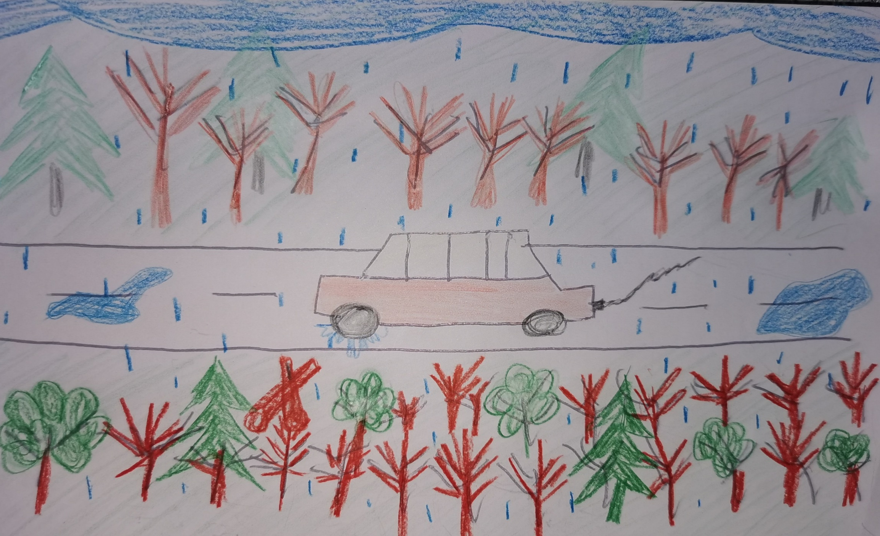

Slide 8
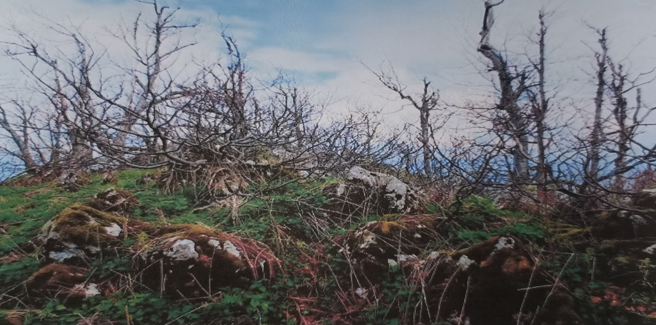
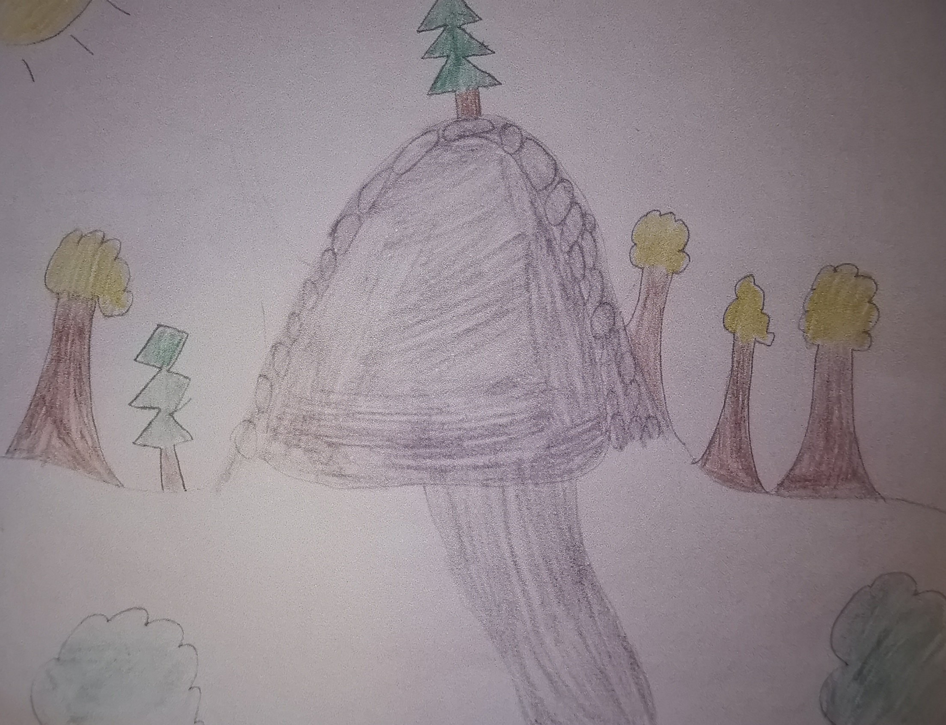
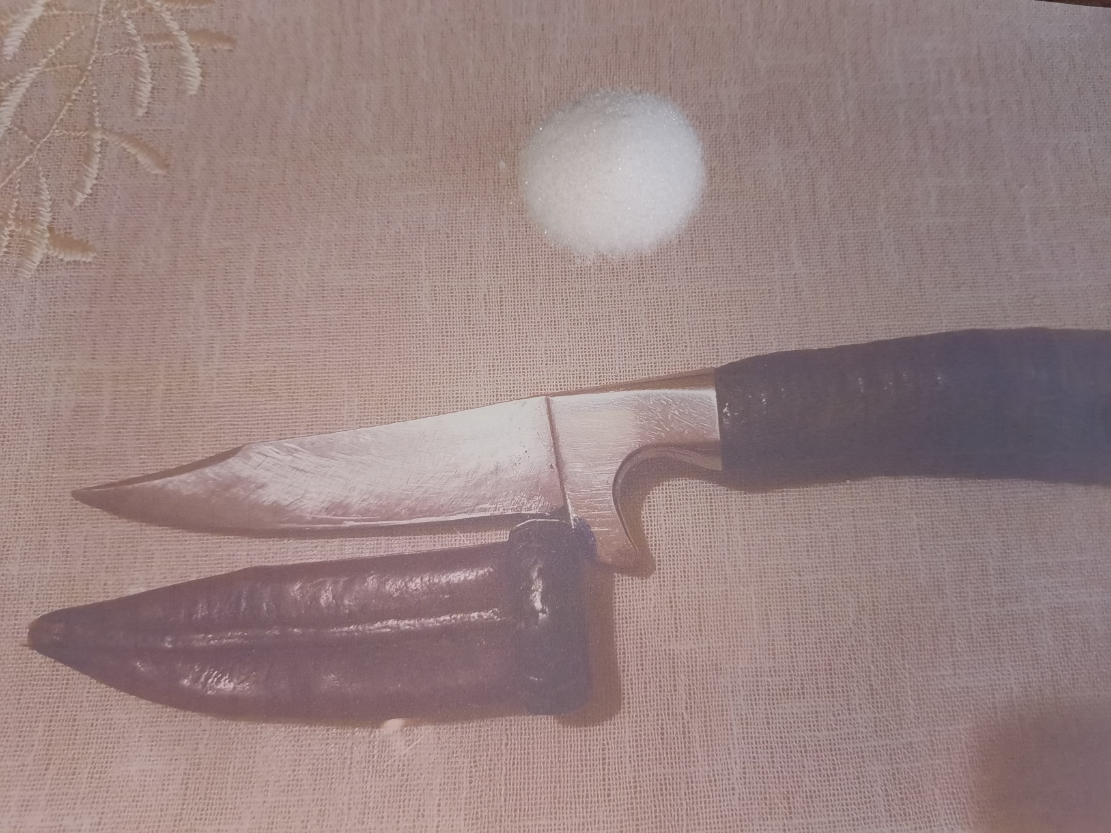

Slide 9
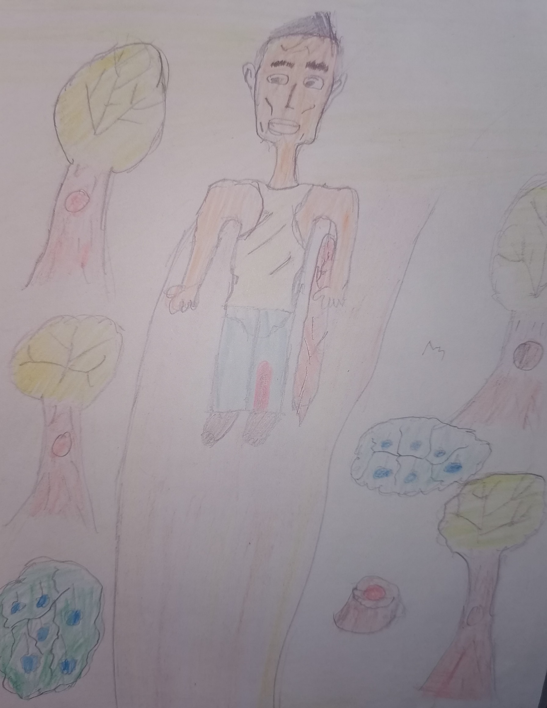
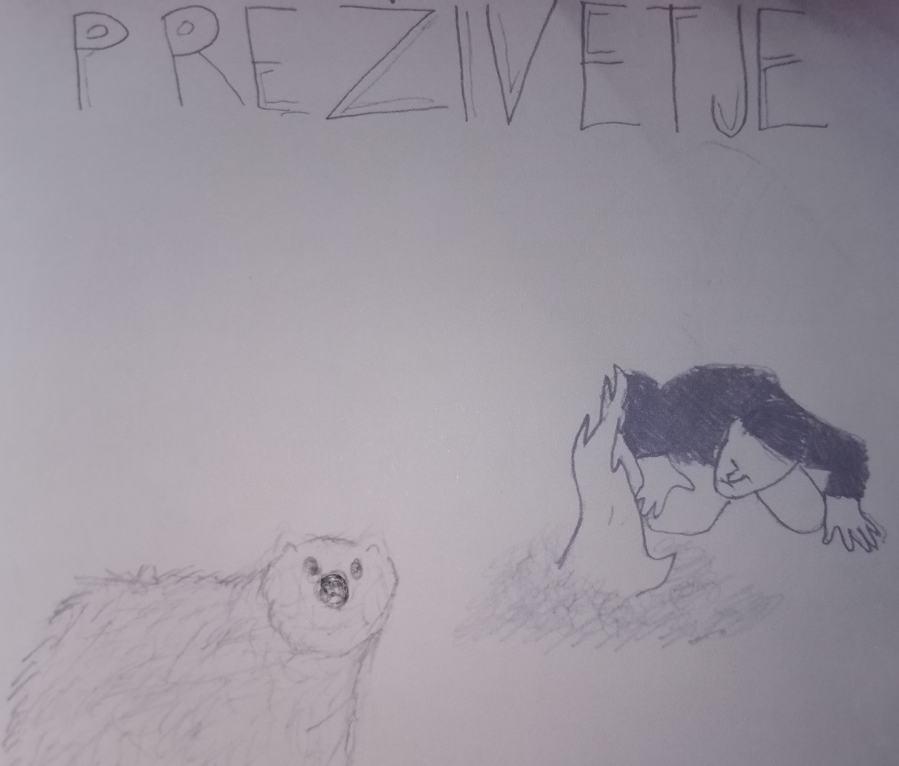

Slide 10
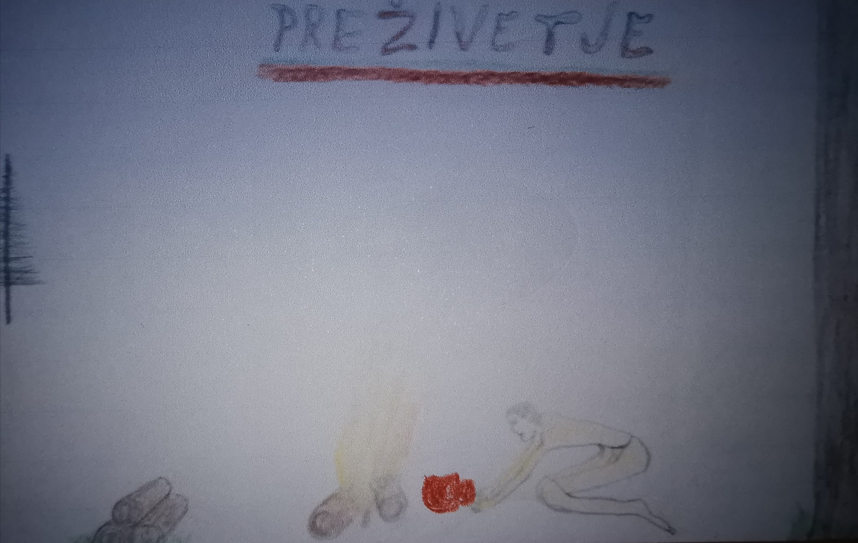
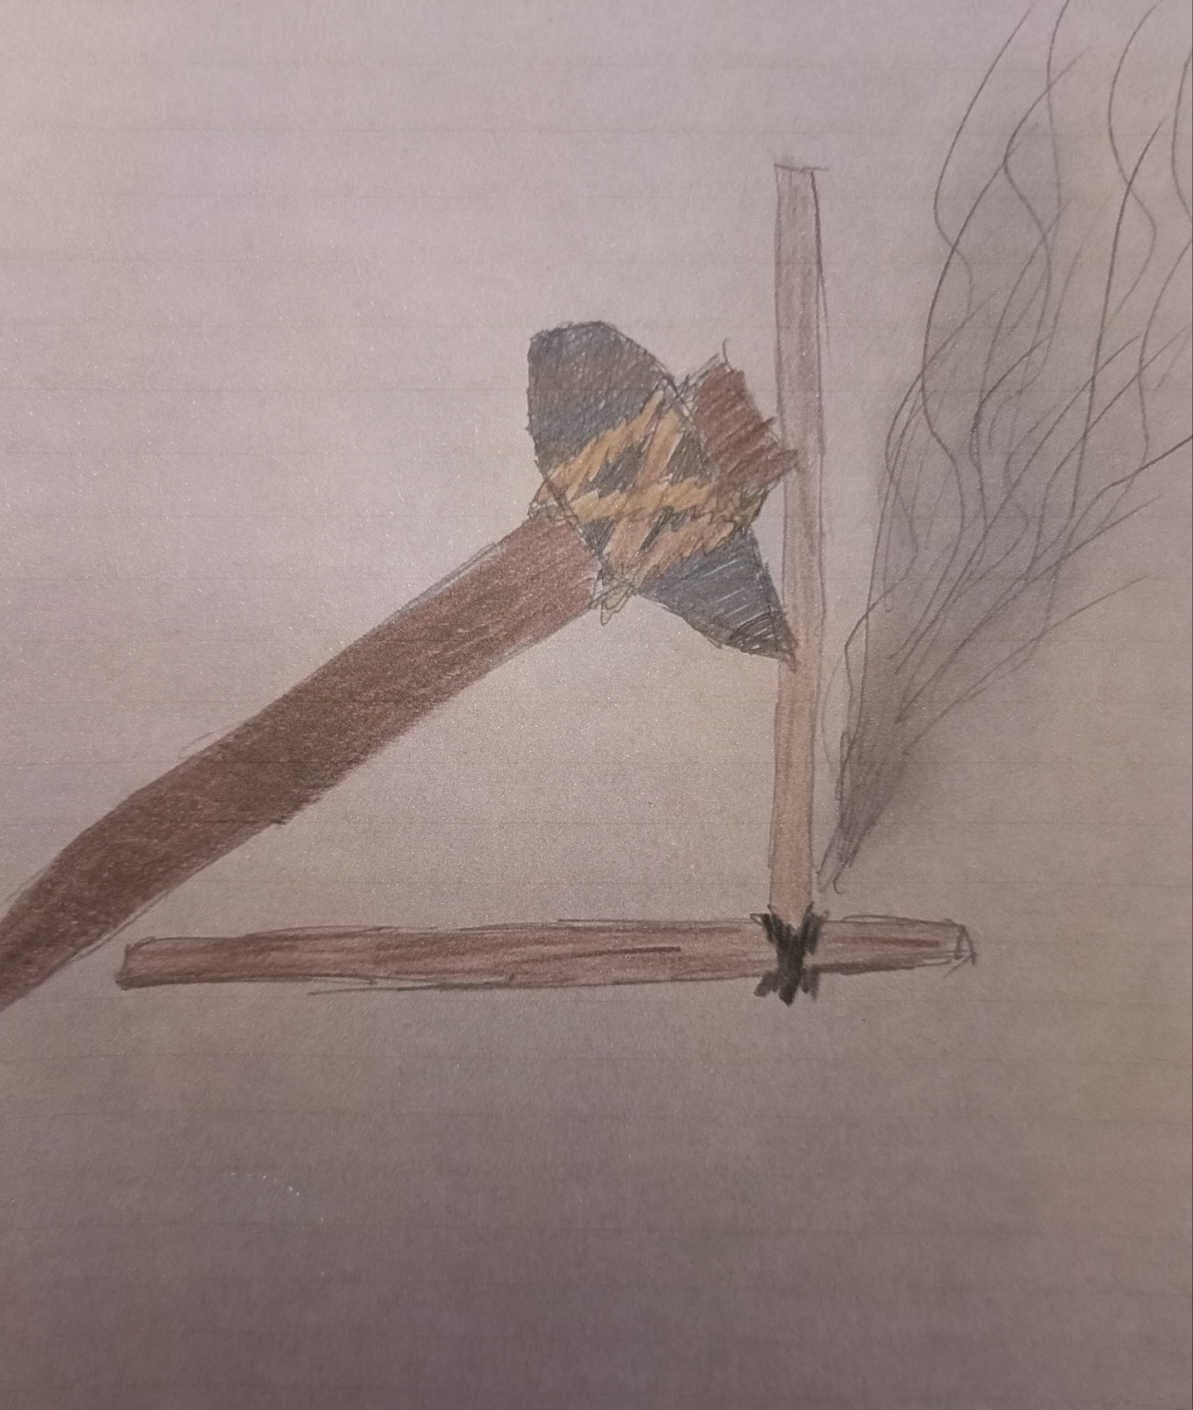
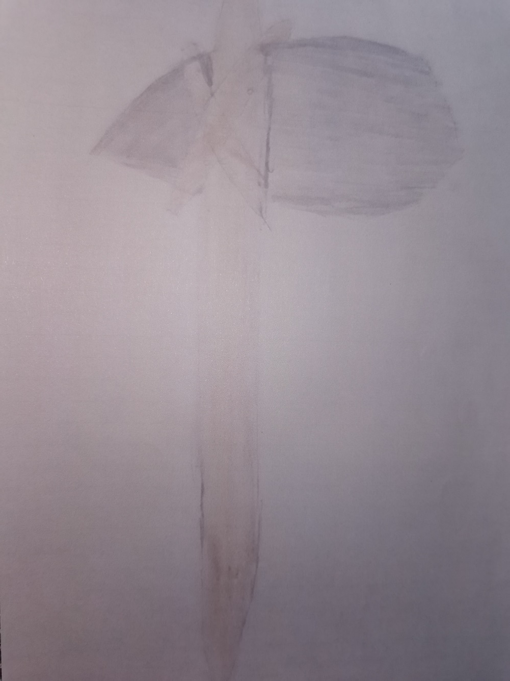
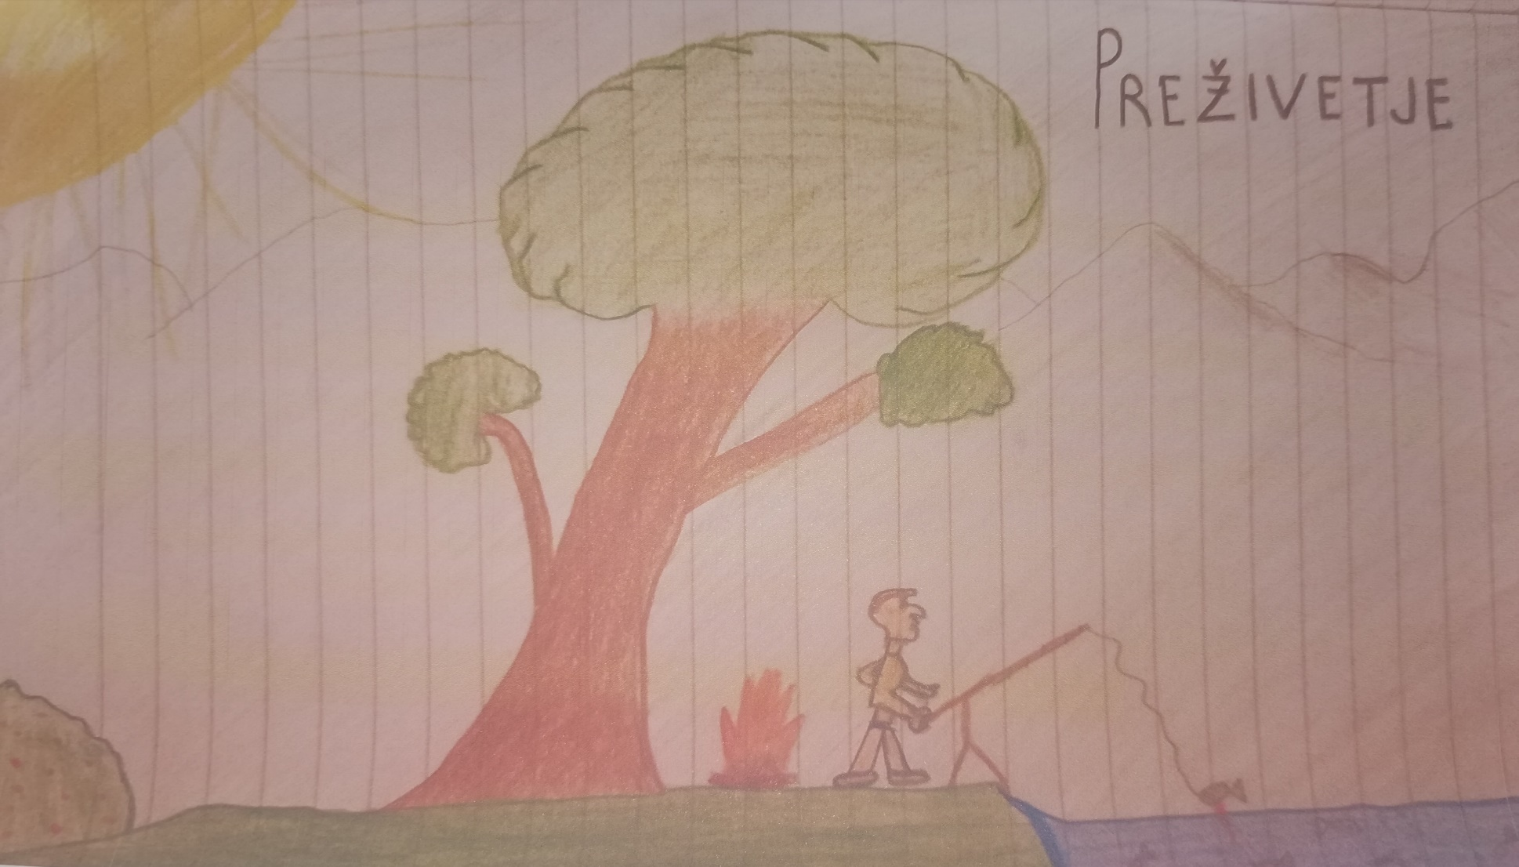

Slide 11
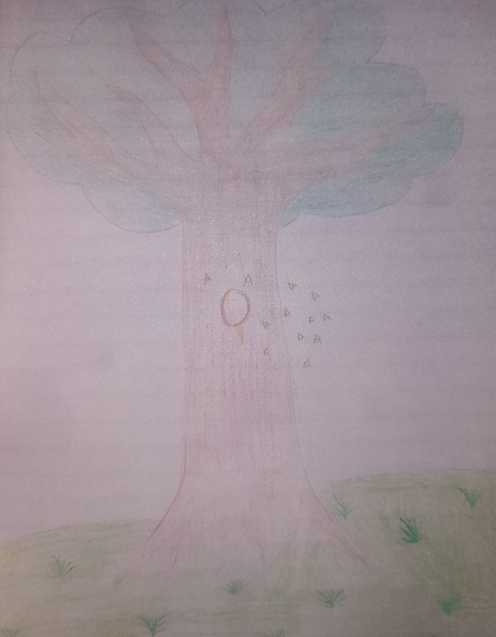
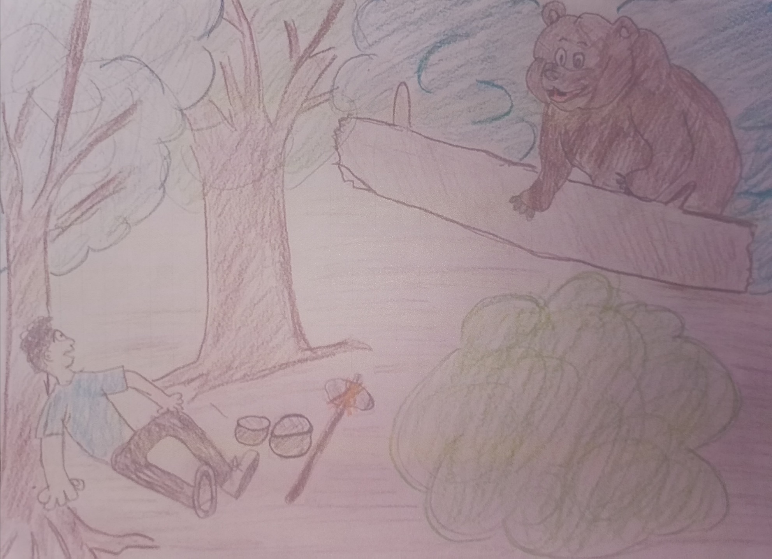

Slide 12
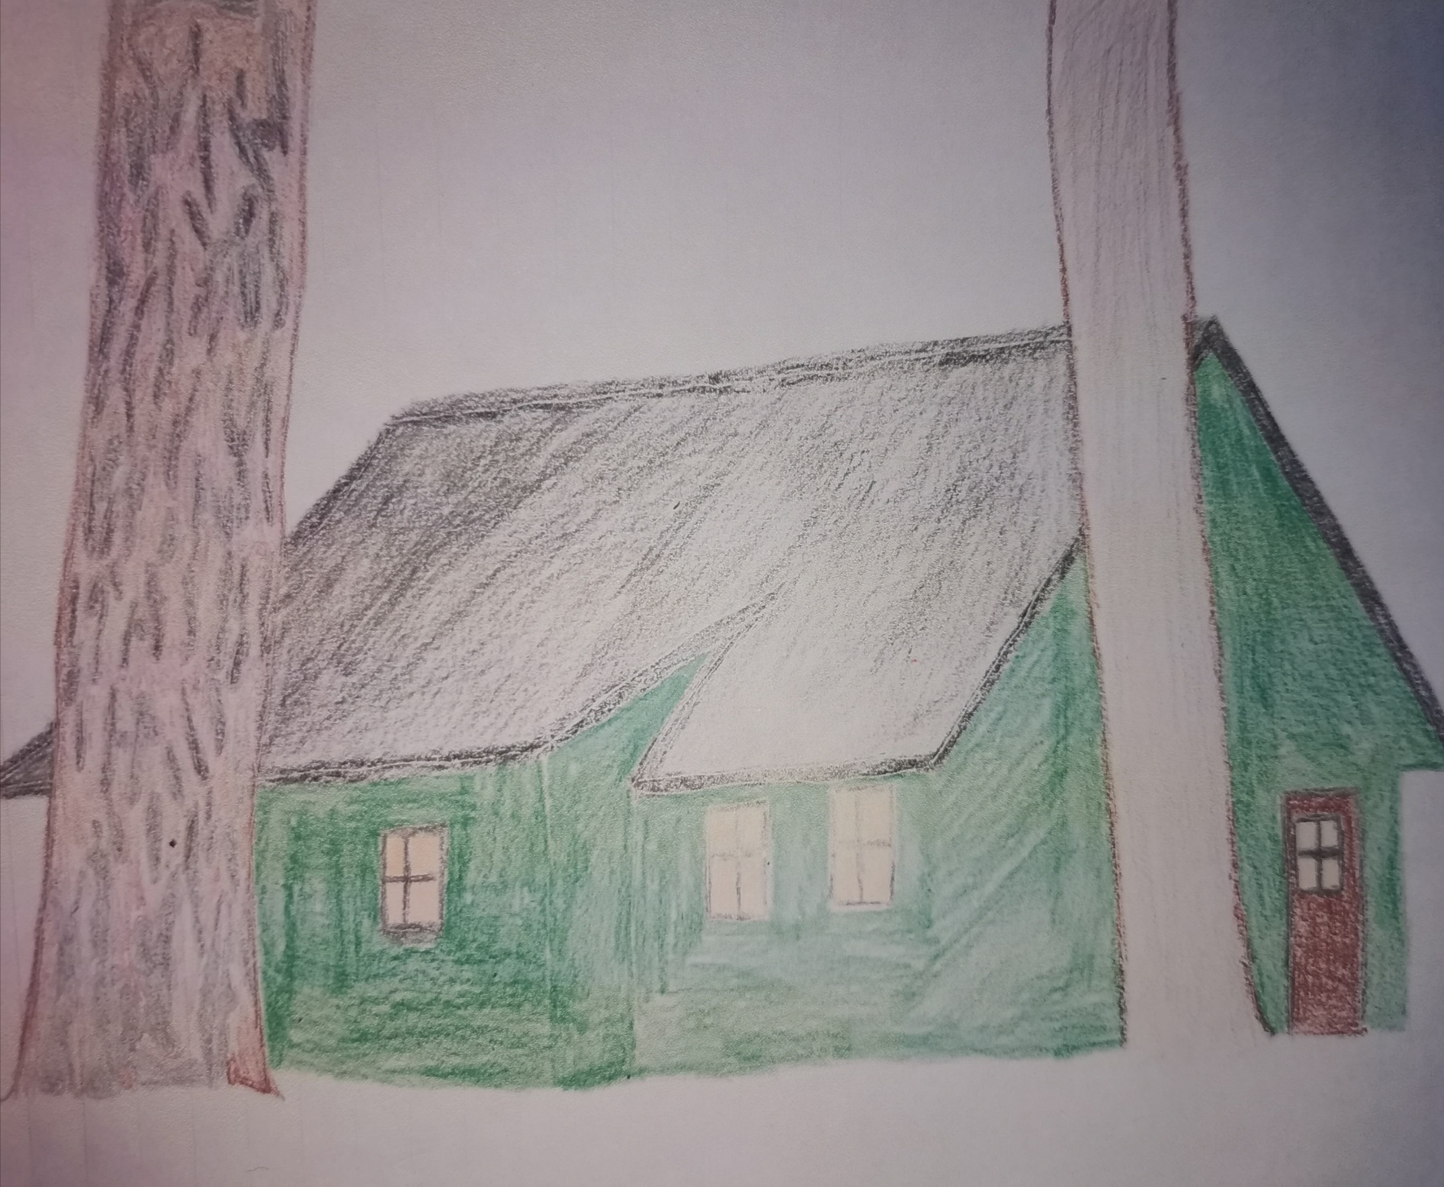
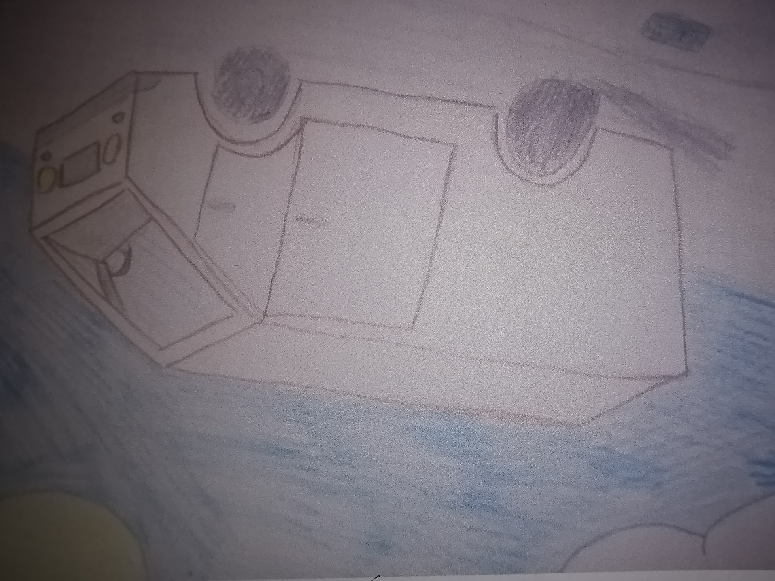

Slide 13
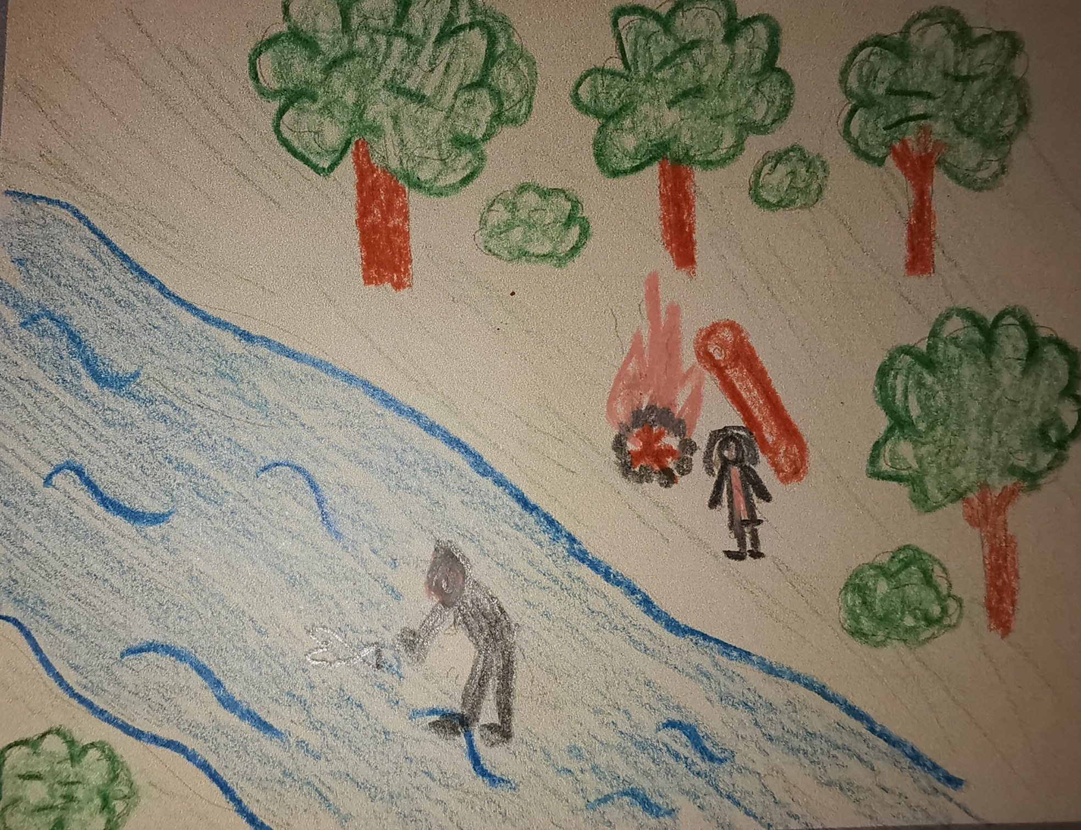
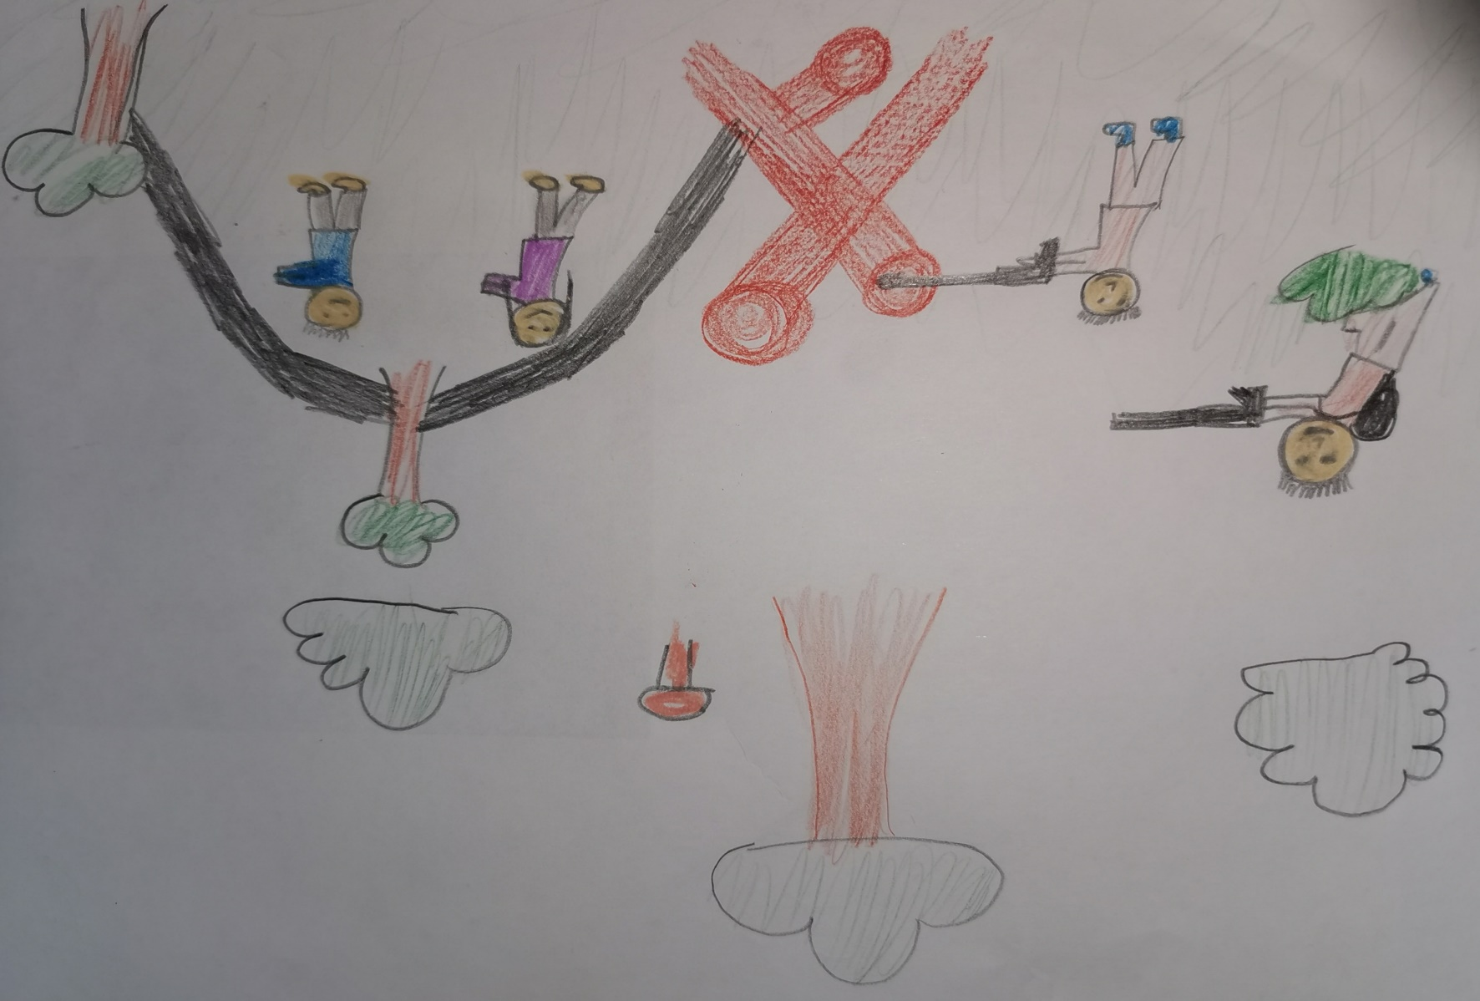
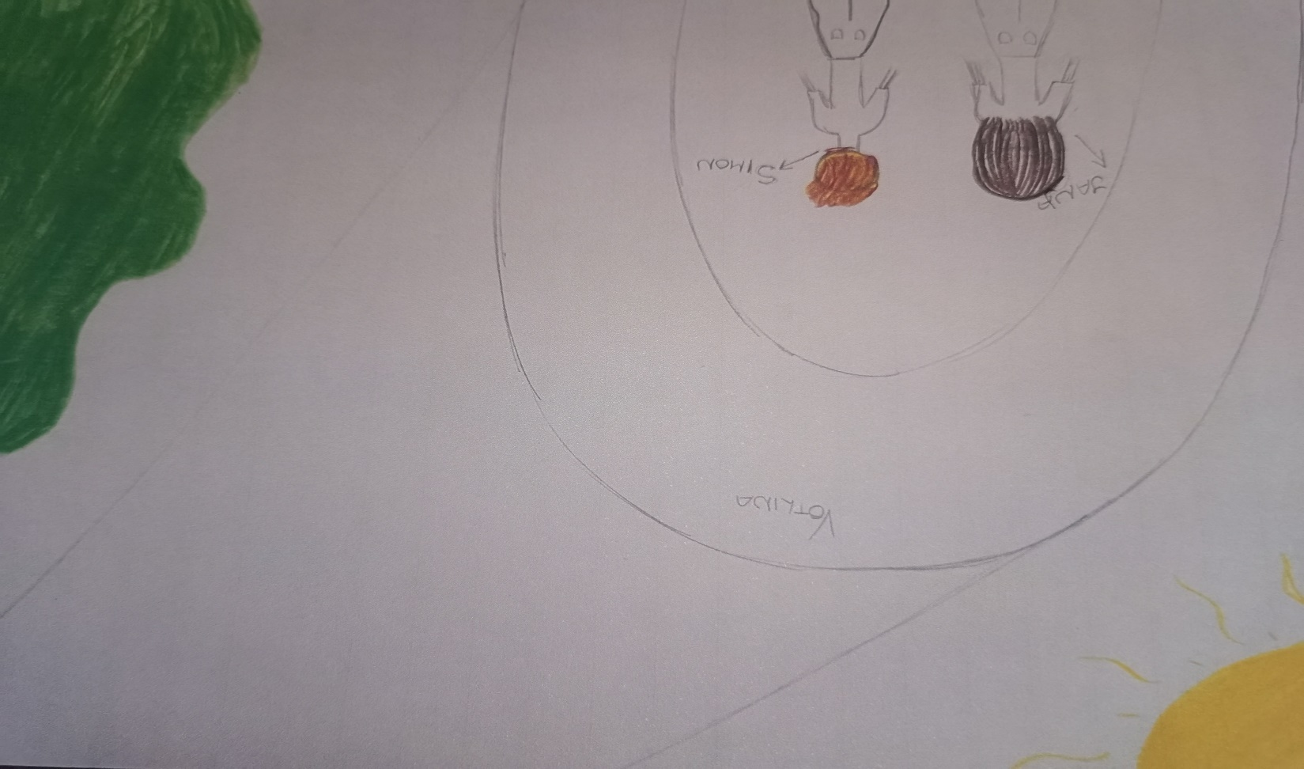

Slide 14
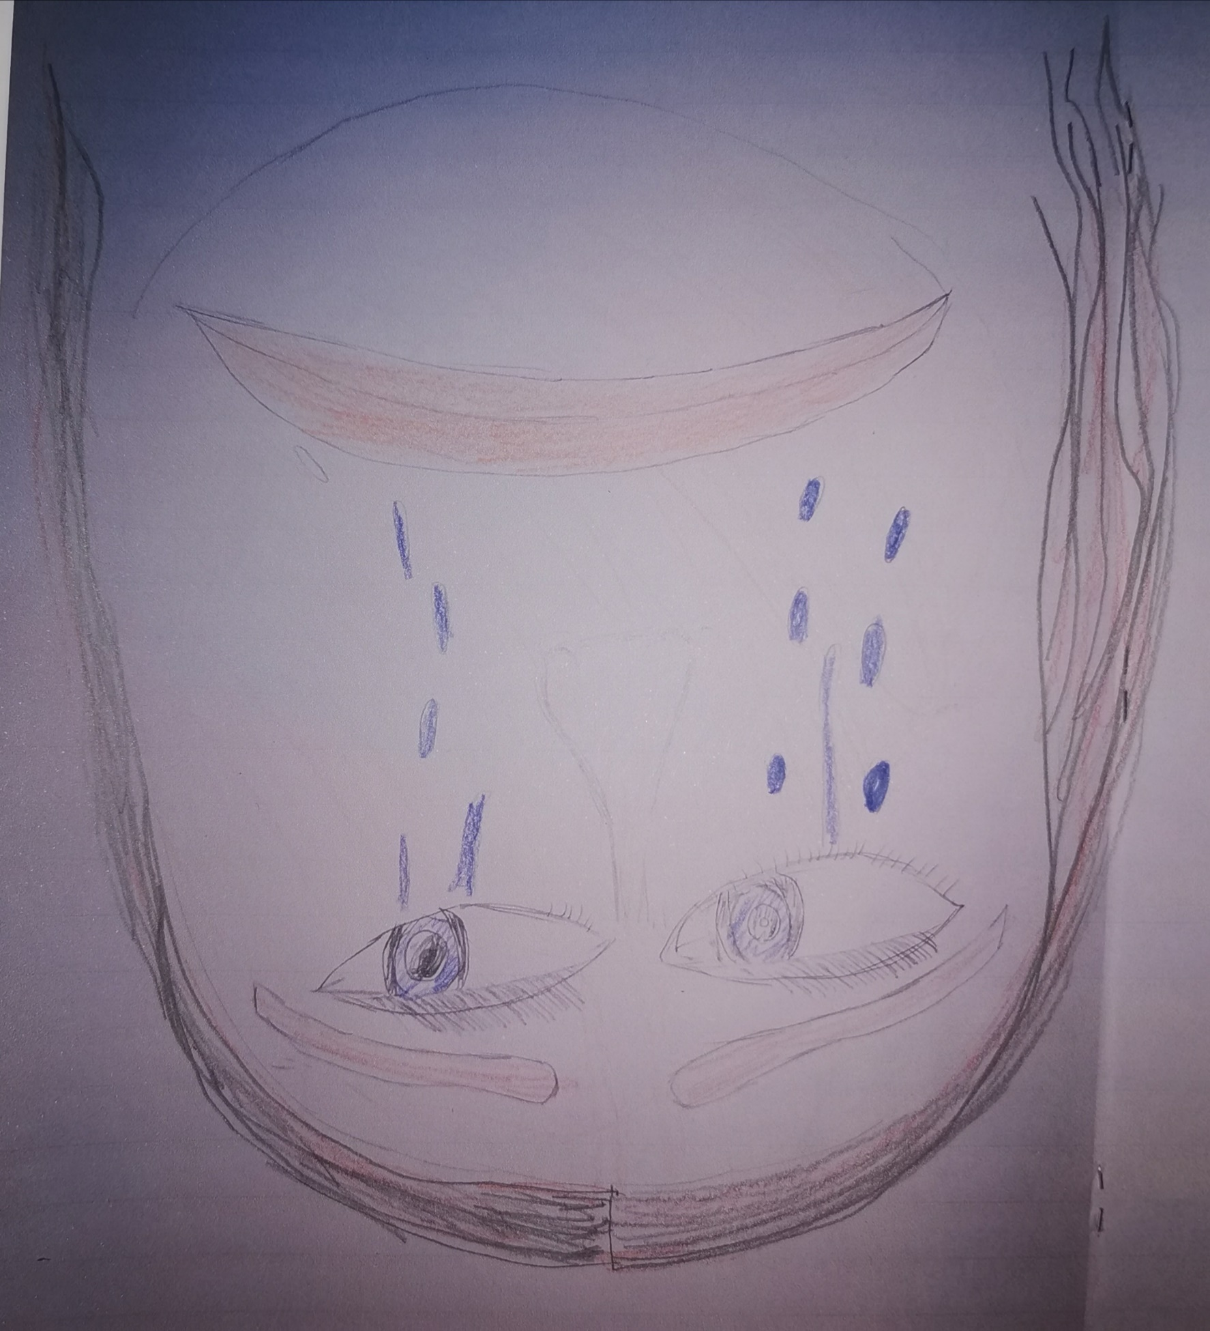
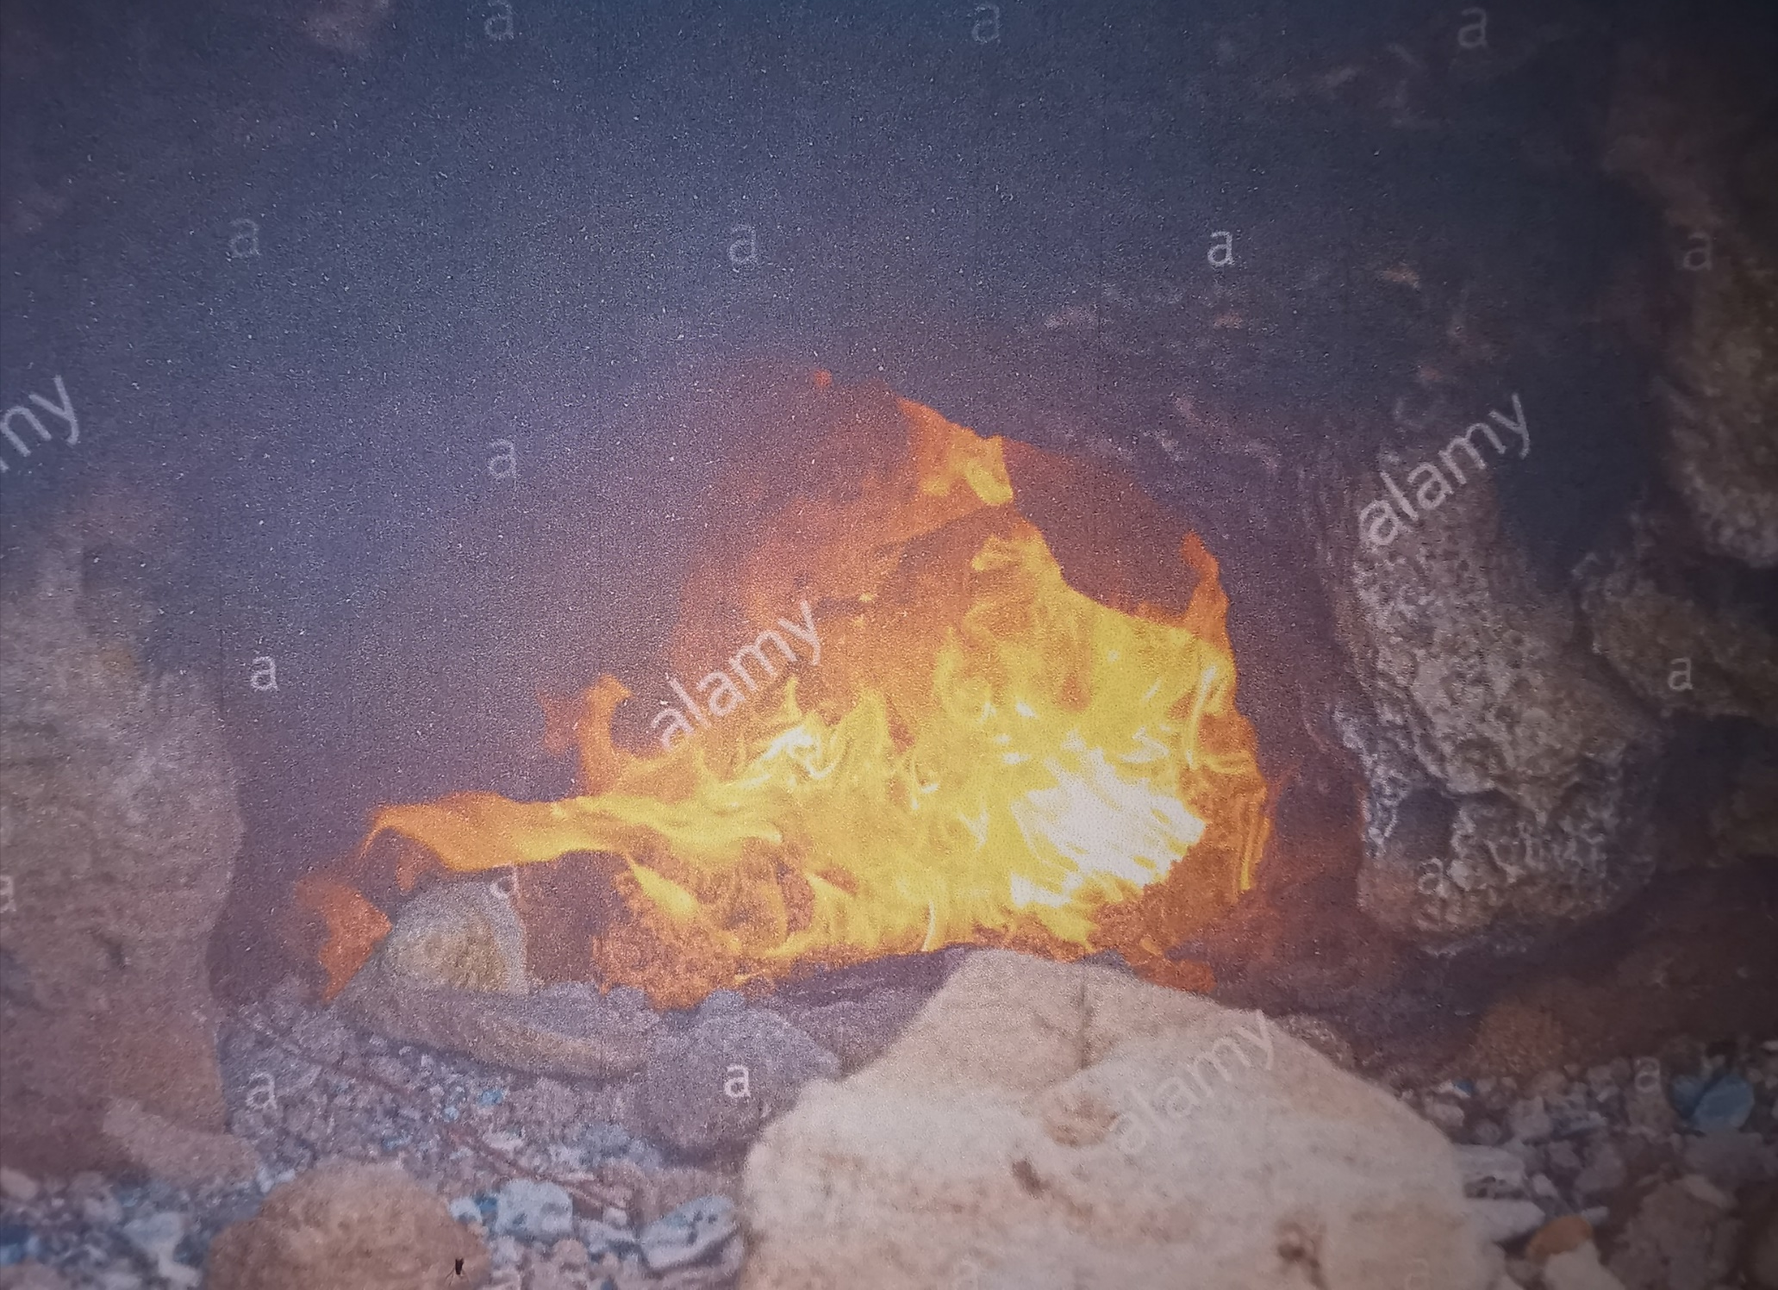

Slide 15
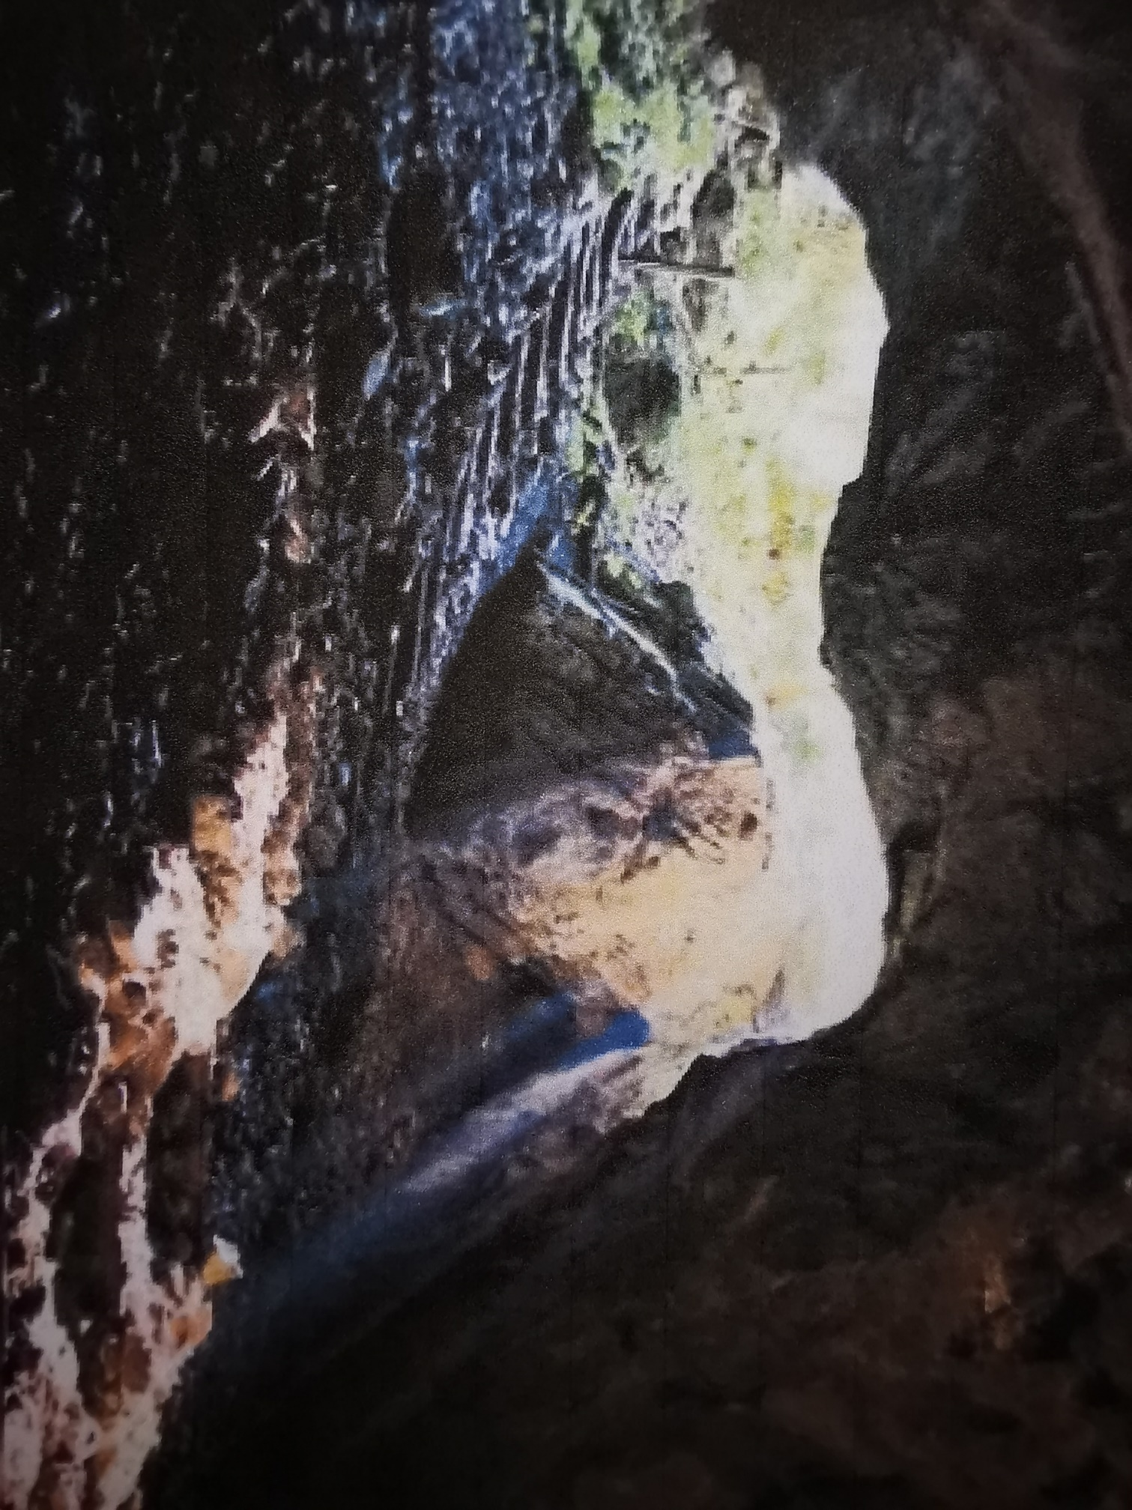
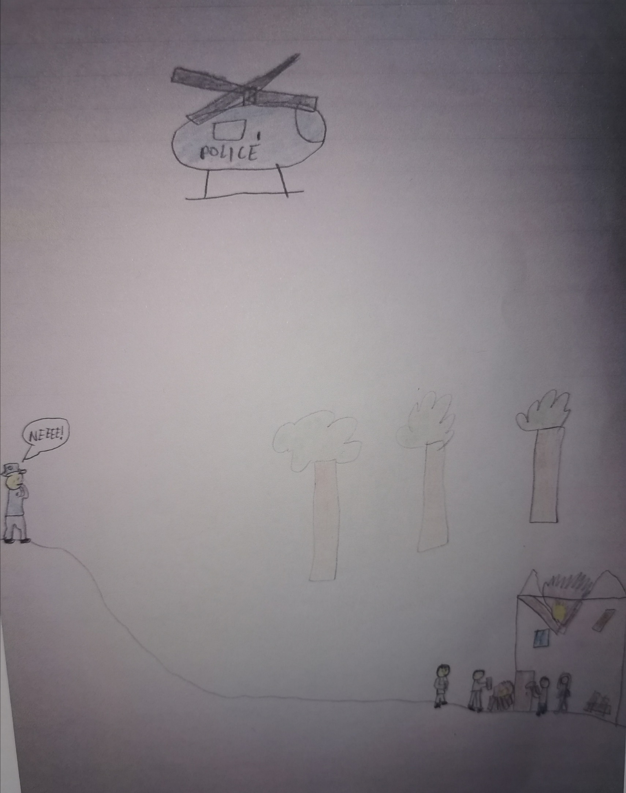

Slide 16
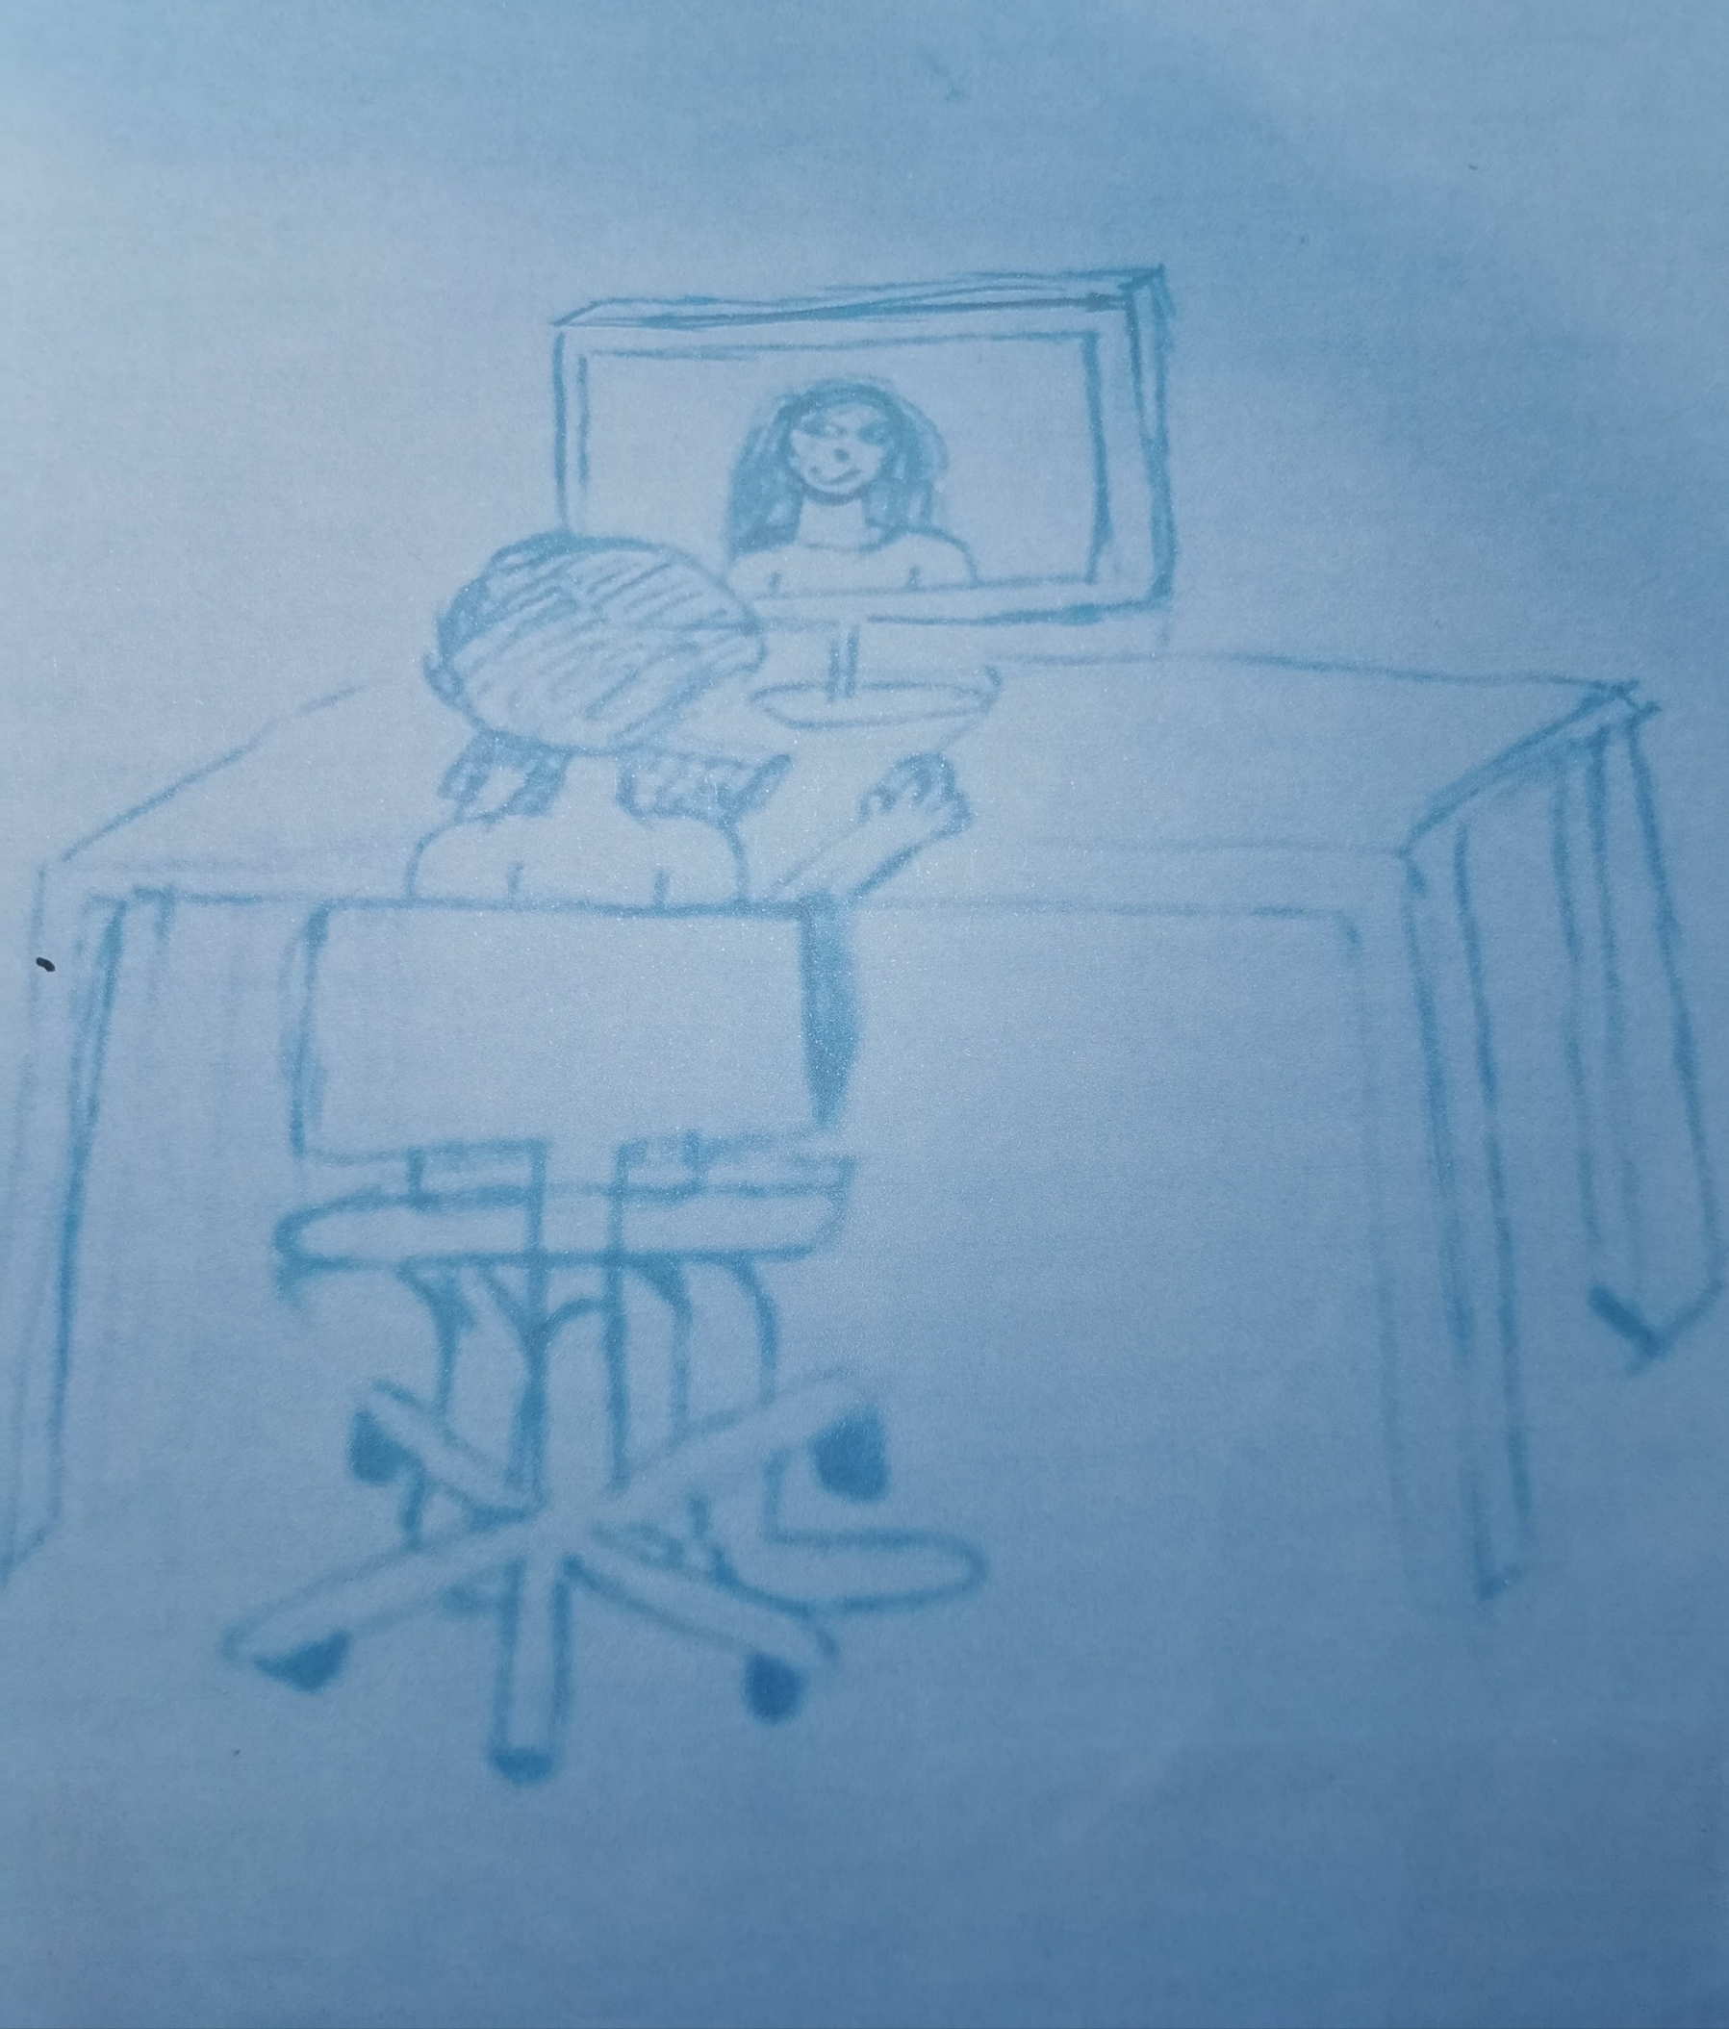
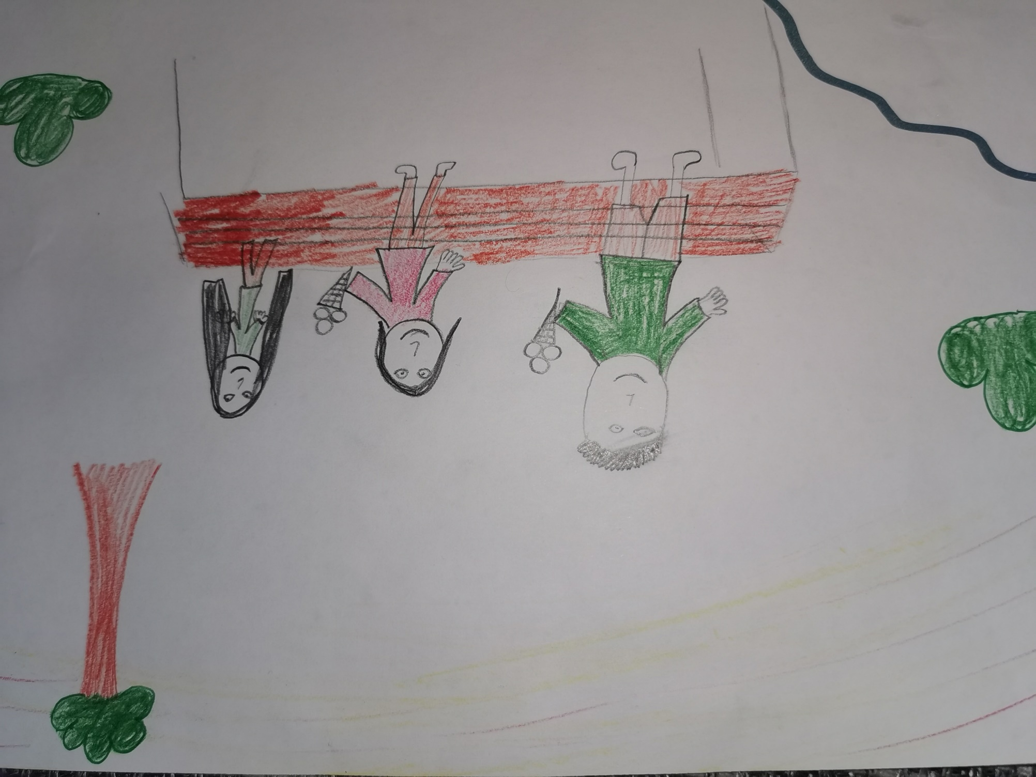

Slide 17
PREŽIVETJE V ČASU „KORONA POČITNIC“
Časi, ki jih trenutno preživljamo, niso ravno običajni. Niso takšni, kot smo jih vajeni, zato smo jih, z dijaki dveh prvih letnikov poklicnega izobraževanja, izkoristili za branje in ustvarjanje. Ravno pred zimskimi počitnicami smo prejeli knjižna darila Javne agencije za knjigo, zato smo se skupaj odločili za počitniško bralno potovanje po letošnjem izbranem romanu avtorja Igorja Karlovška, Preživetje.
Ker niso vsi dijaki navdušeni bralci, smo roman razdelili na poglavja. Tako je vsak dijak sošolcem predstavil del zgodbe in na temo svojega dela narisal risbo. Po predstavitvah so vsi dijaki poznali celotno vsebino, tisti, ki pa so se odločili za branje celega romana pa so prispevali s svojimi interpretacijami in globljim razmišljanjem o dogajanju in vsebini.
Kot učiteljica lahko rečem, da je letošnji izbor bil „mojim“ fantom pisan na kožo in da si v prihodnje želimo še več takšnih in podobnih zgodb. Hvala.
Tina Petkovnik

